Slide 1
מכונית בחלל!
הטיסה הראשונה של Falcon Heavy, 2018
למה שמישהו ישלח מכונית לחלל?
מצגת לכיתה ו׳ | SpaceX
Notes:
פתיחה: שאלו את הילדים למה לדעתם שולחים מכונית לחלל, לפני שמספרים להם את התשובה.
מקורות לבדיקה: https://www.pressreader.com/usa/albuquerque-journal/20180207/281595240984804 ; https://planeandpilotmag.com/spacex-launches-falcon-heavy-rocket/

Slide 2
מה שוגר לחלל?
הרקטה: Falcon Heavy, שלושה בוסטרים שעובדים ביחד, עם כ-27 מנועים.
באותו זמן זו הייתה הרקטה החזקה ביותר שפועלת בעולם.
המטען: מכונית Tesla Roadster אדומה, עם בובה בשם Starman בחליפת חלל.
הטיסה יצאה ב-6 בפברואר 2018 מאתר השיגור 39A בפלורידה.
Notes:
מספר המנועים (כ-27) והכינוי 'החזקה ביותר שפועלת' מבוססים על מקור משני בלבד: https://weatherboy.com/?p=4675 . יש לאמת מול אתר SpaceX לפני ההצגה.
תאריך השיגור ואתר השיגור: https://planeandpilotmag.com/spacex-launches-falcon-heavy-rocket/

Slide 3
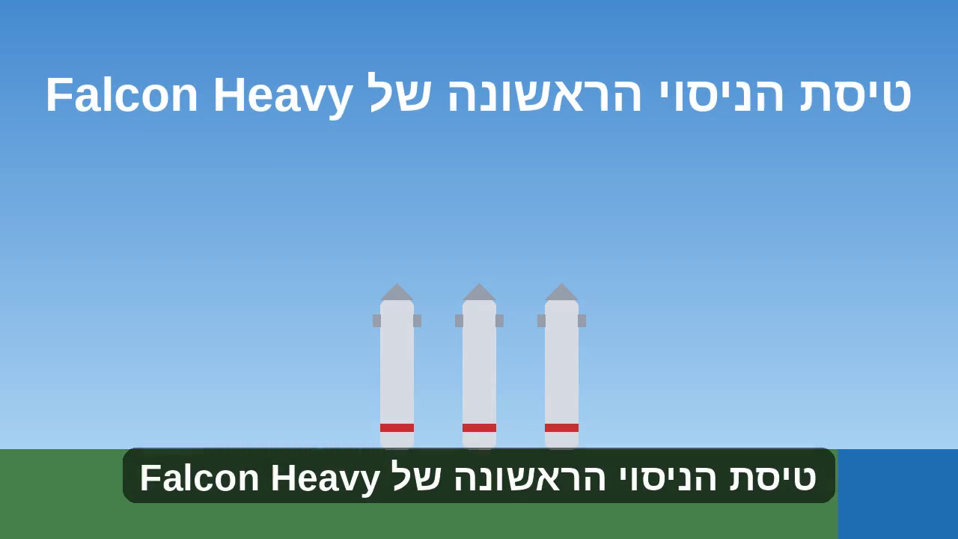
איך הכינו את הטיסה?
משקל במקום מטען
במקום מטען רגיל בחרו מכונית
Starman בחליפה
בובה בחליפת חלל שתוכננה ב-SpaceX
שידור חי לעולם
מיליוני אנשים צפו בטיסה בשידור חי
סרטון קצר: שלוש רקטות, שני בוסטרים שחוזרים, והמכונית בחלל
Notes:
הציגו את הסרטון (כ-36 שניות). הסרטון הוא אנימציה המבוססת על מה שהמקורות מתארים, לא צילום אמיתי.
מקורות: https://www.nbcchicago.com/news/national-international/spacex-falcon-heavy-first-launch/2041756/ (המשקל והמכונית, וציטוט של מאסק שמשקל פלדה או בטון 'נשמע משעמם').
שידור חי: אותו מקור מתאר מיליוני צופים ברשת.

Slide 4
מה קרה בטיסה?
שני בוסטרים נחתו
הבוסטרים הצדדיים חזרו ונחתו על הקרקע, ליד השיגור
המרכזי החטיא
הבוסטר המרכזי פספס את הספינה הימית ונפל לים
שימוש חוזר
בוסטרים שחוזרים אפשר להשתמש שוב, וזה חוסך כסף
המכונית בחלל
היא הגיעה למסלול מעבר למאדים, ולא בדיוק למה שתוכנן
Notes:
שני הבוסטרים הצדדיים נחתו במתחמים Landing Zone 1 ו-2 בקייפ קנדי: https://thedailyworld.com/?p=16224 , https://lunarcabin.com/Rocket_Launches/falconheavydemo_1.html .
הבוסטר המרכזי התכוון לספינה הימית 'Of Course I Still Love You' ופספס בכ-100 מטר: https://thedailyworld.com/?p=16224 .
המסלול של המכונית: https://orbitcodex.com/operations/demo-flight-1-maiden-flight-falcon-heavy .
לא אומת ולכן לא הופיע בשקף: מוזיקה שהתנגנה במכונית, ולוח מעגל עם טקסט על המכונית.

Slide 5
גם מהחסרונות לומדים!
שאלו שאלות
כל שאלה טובה, גם אם נראית קטנה
כשלון הוא שיעור
גם הבוסטר שפספס למד את המהנדסים הרבה
חלמו בגדול
חלום גדול מתחיל מצעד קטן אחד
שאלה לדיון
אם הייתם שולחים משהו לחלל, מה זה היה ולמה?
Notes:
סיום: תנו לכל ילד לענות בקצרה. אפשר לחלק כרטיסי כתיבה ולאסוף את התשובות לשיעור הבא.

